Slide 1

Power C++
제12장 STL 컨테이너

Slide 2
이번 장에서 학습할 내용
STL은 데이터를 쉽게 저장할 수 있는 표준 라이브러리입니다.
STL의 소개
벡터
데크
리스트
집합
맵
스택
큐

Slide 3
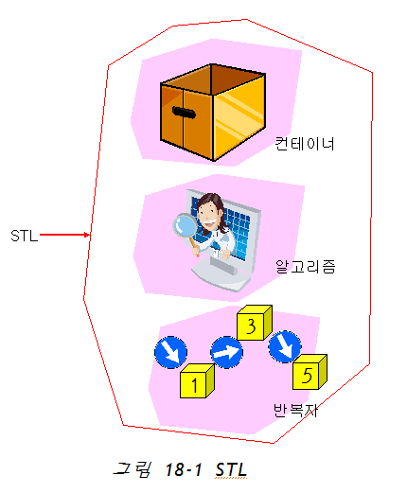
STL
STL: 표준 템플릿 라이브러리(Standard Template Library)의 약자로서 많은 프로그래머들이 공통적으로 사용하는 자료 구조와 알고리즘에 대한 클래스

Slide 4
STL의 3가지 컴포넌트
컨테이너(container)
  자료를 저장하는 구조이다.
  벡터, 리스트, 맵, 집합, 큐, 스택과 같은 다양한 자료 구조들이 제공된다.
반복자(iterator)
  컨테이너 안에 저장된 요소들을 순차적으로 처리하기 위한 컴포넌트
알고리즘(algorithm)
  정렬이나 탐색과 같은 다양한 알고리즘을 구현

Slide 5
STL의 장점
STL은 전문가가 만들어서 테스트를 거친 검증된 라이브러리
STL은 객체 지향 기법과 일반화 프로그래밍 기법을 적용하여서 만들어졌으므로 어떤 자료형에 대해서도 적용
STL을 사용하면 개발 기간을 단축할 수 있고 버그가 없는 프로그램

Slide 6
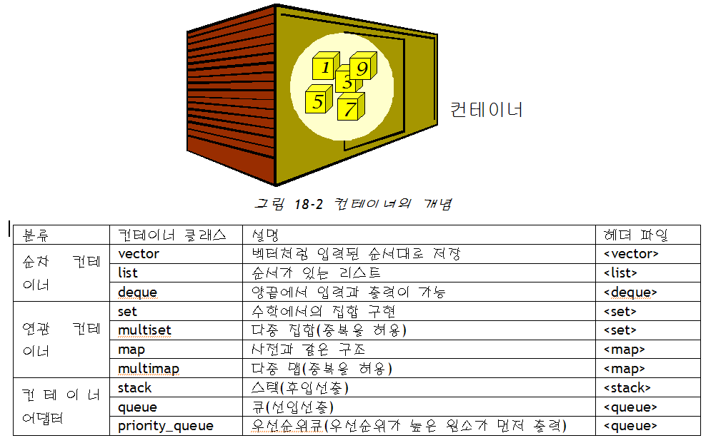
컨테이너

Slide 7
순차 컨테이너
순차 컨테이너:
  자료를 순차적으로 저장
  벡터(vector): 동적 배열처럼 동작한다. 뒤에서 자료들이 추가된다.
  데크(deque): 벡터와 유사하지만 앞에서도 자료들이 추가될 수 있다.
  리스트(list): 벡터와 유사하지만 중간에서 자료를 추가하는 연산이 효율적이다.

Slide 8
연관 컨테이너
연관 컨테이너
  사전과 같은 구조를 사용하여서 자료를 저장
  원소들을 검색하기 위한 키(key)
  자료들은 정렬
  집합(set): 중복이 없는 자료들이 정렬되어서 저장된다.
  맵(map): 키-값(key-value)의 형식으로 저장된다. 키가 제시되면 해당되는 값을 찾을 수 있다.
  다중-집합(multiset): 집합과 유사하지만 자료의 중복이 허용된다.
  다중-맵(multimap): 맵과 유사하지만 키가 중복될 수 있다.

Slide 9
컨테이너 어댑터
컨테이너 어댑터
  순차 컨테이너에 제약을 가해서 데이터들이 정해진 방식으로만 입출력
  스택(stack): 먼저 입력된 데이터가 나중에 출력되는 자료 구조
  큐(queue): 데이터가 입력된 순서대로 출력되는 자료 구조
  우선 순위큐(priority queue): 큐의 일종으로 큐의 요소들이 우선 순위를 가지고 있고 우선 순위가 높은 요소가 먼저 출력되는 자료 구조

Slide 10
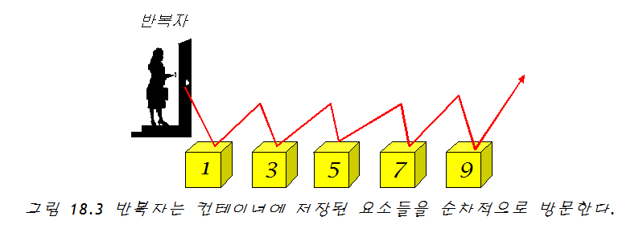
반복자
반복자(iterator)
  현재 처리하고 있는 자료의 위치를 기억하는 객체
  포인터와 유사
  * 연산자 사용 가능
  ++ 연산자 사용 가능

Slide 11
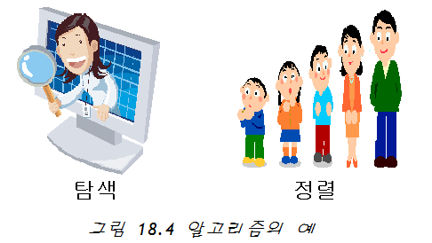
알고리즘
탐색(find): 컨테이너 안에서 특정한 자료를 찾는다.
정렬(sort): 자료들을 크기순으로 정렬한다.
반전(reverse): 자료들의 순서를 역순으로 한다.
삭제(remove): 조건이 만족되는 자료를 삭제한다.
변환(transform): 컨테이너의 요소들을 사용자가 제공하는 변환 함수에 따라서 변환한다.

Slide 12
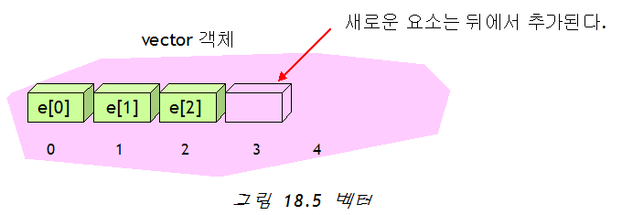
벡터
벡터 == 동적 배열 == 스마트 배열
템플릿으로 설계

Slide 13
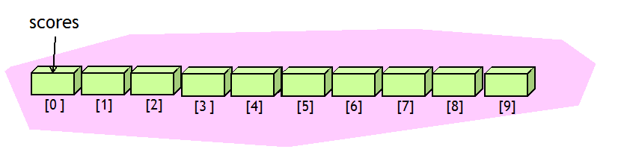
기본 예제
학생들의 성적을 저장하는 벡터를 생성하여 보자.

Slide 14
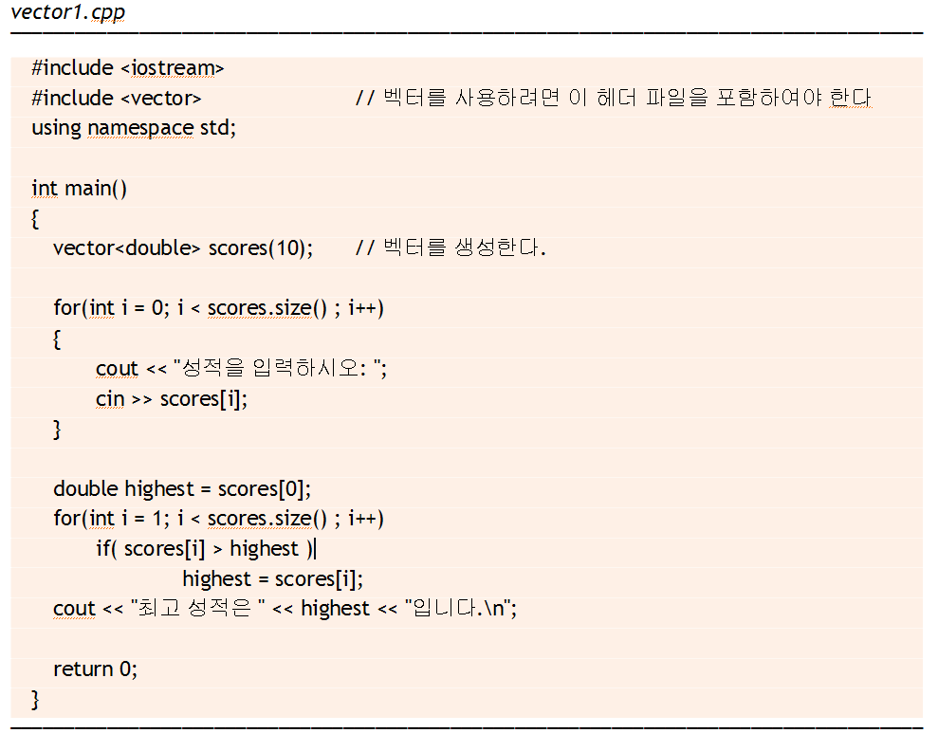
기본 예제

Slide 15
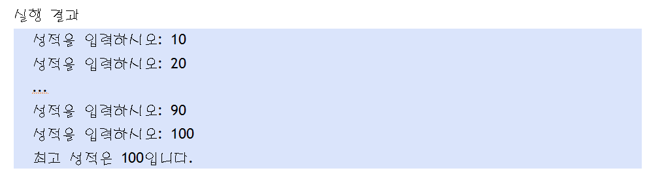
실행 결과

Slide 16
push_back()과 pop_back()
push_back()
  새로운 데이터를 벡터의 끝에 추가하고 벡터의 크기를 1만큼 증가
pop_back()
  벡터의 끝에서 요소를 제거하고 벡터의 크기를 하나 감소

Slide 17
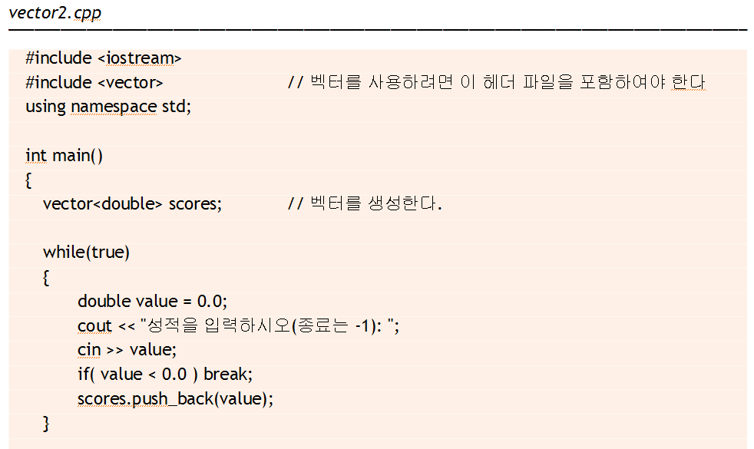
예제

Slide 18
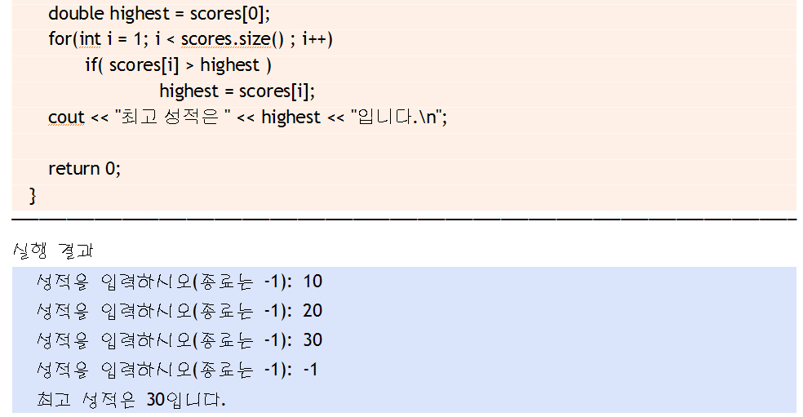
예제

Slide 19
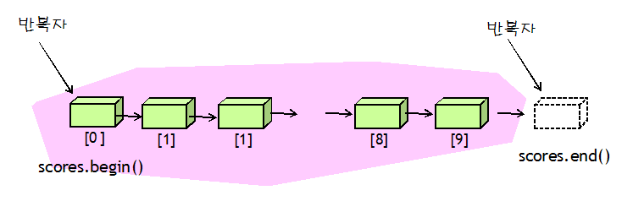
반복자의 사용

Slide 20
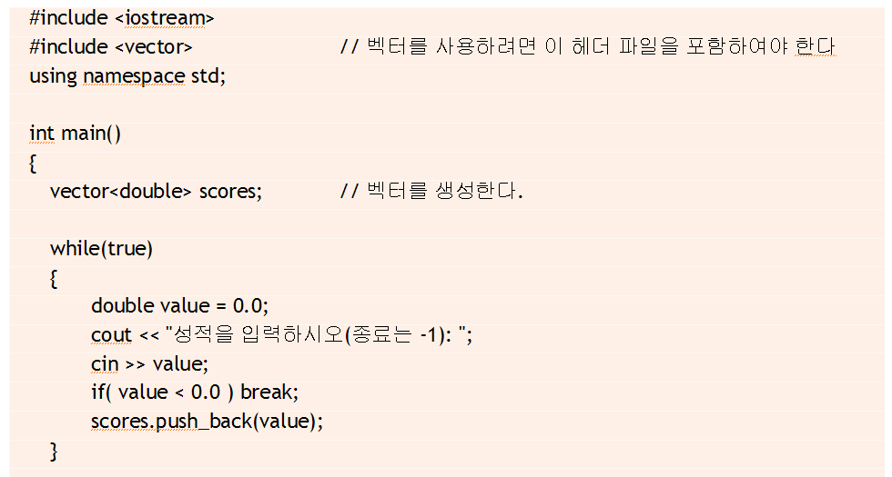
예제

Slide 21
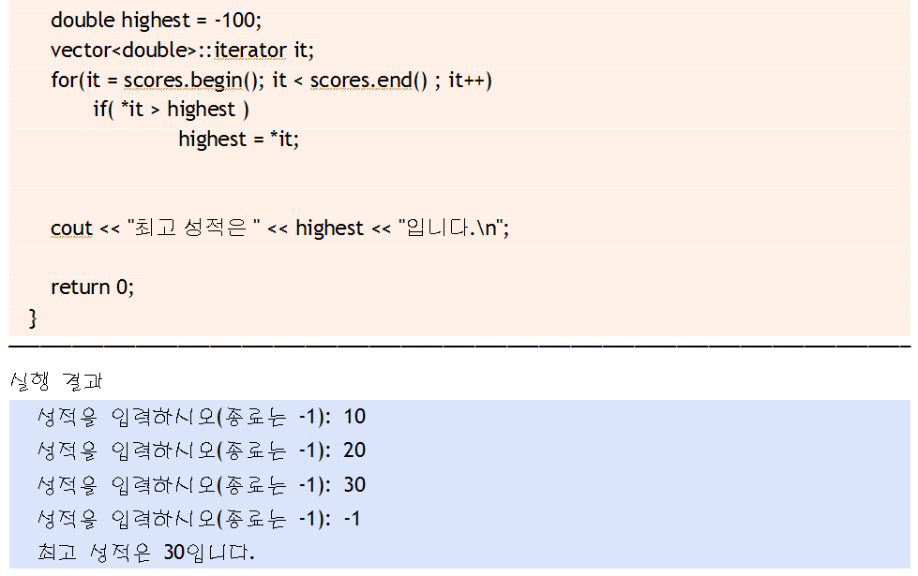
예제

Slide 22
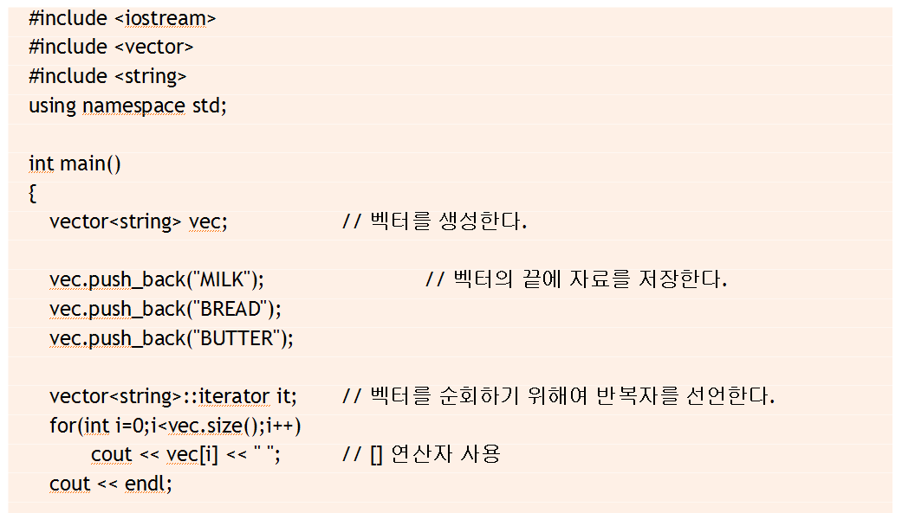
벡터와 연산자

Slide 23
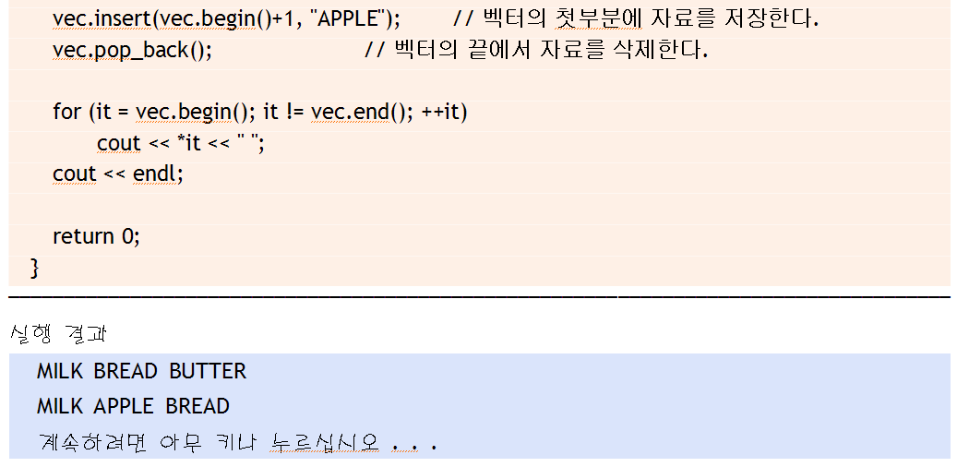
벡터와 연산자

Slide 24
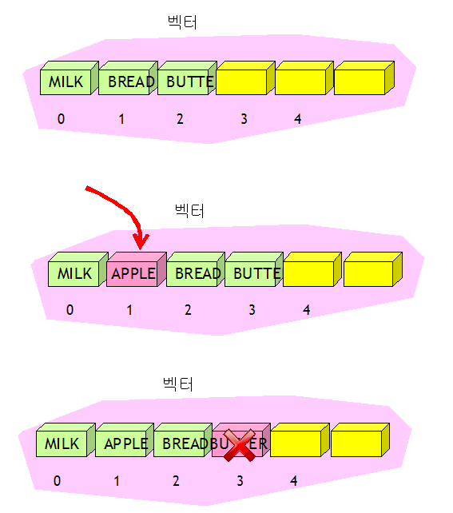
실행 결과

Slide 25
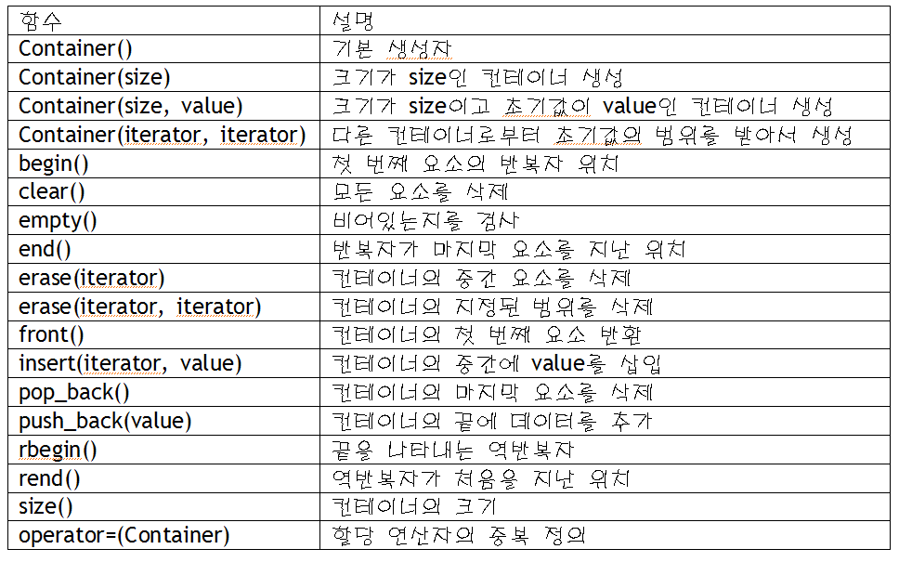
컨테이너의 공통 함수

Slide 26
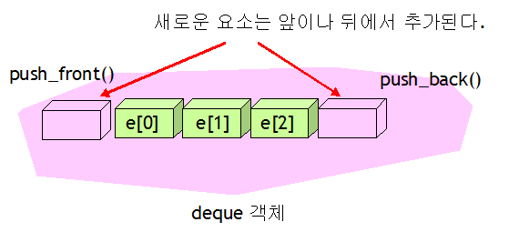
데크
데크의 경우, 전단과 후단에서 모두 요소를 추가하고 삭제하는 것을 허용

Slide 27
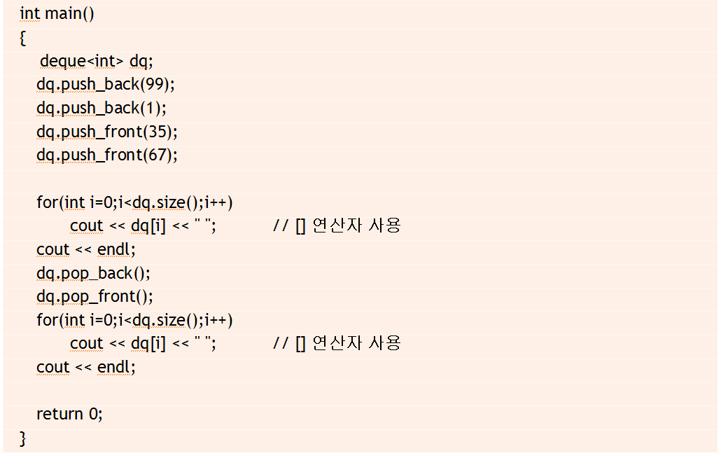
예제

Slide 28
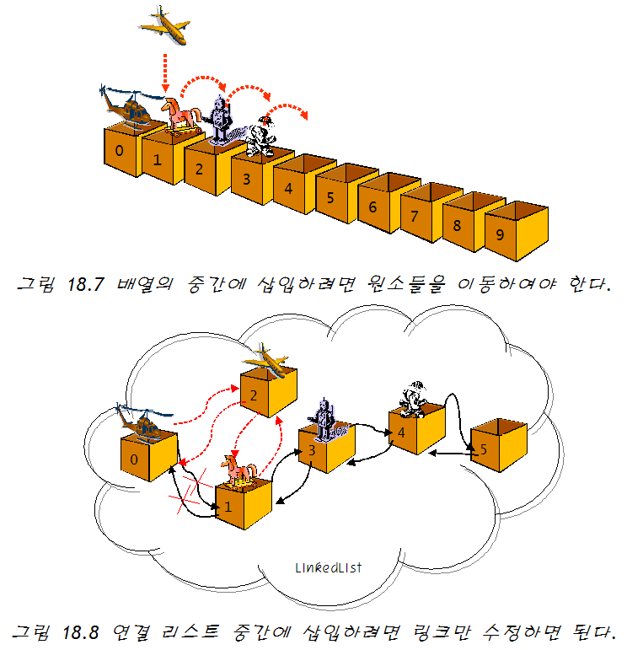
리스트
외부에서 보면 벡터와 동일
이중 연결 리스트로 구현

Slide 29
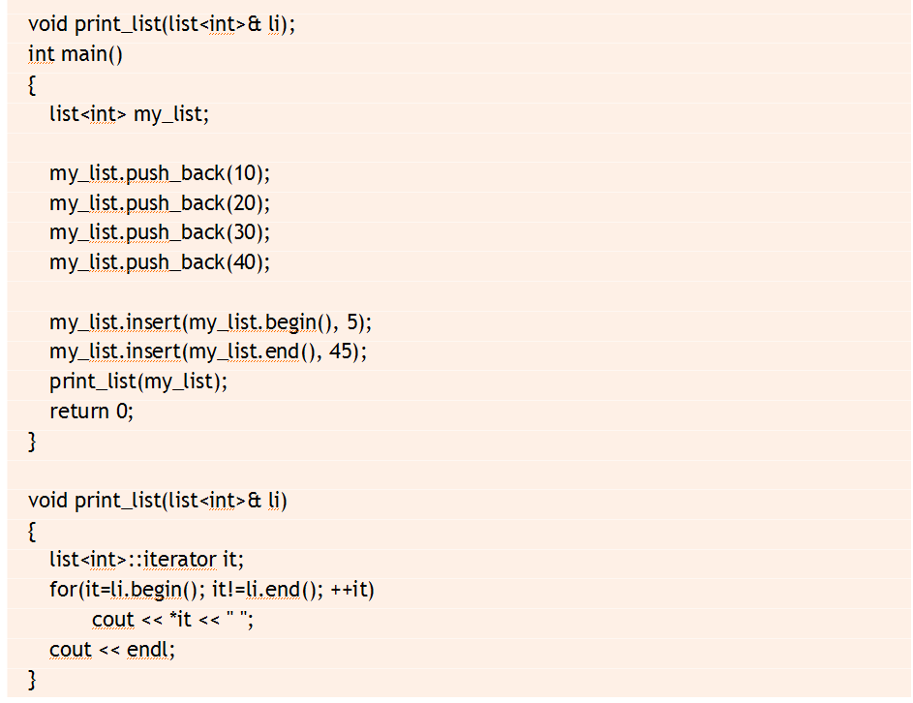
예제

Slide 30
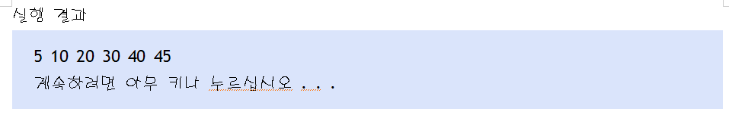
실행 결과

Slide 31
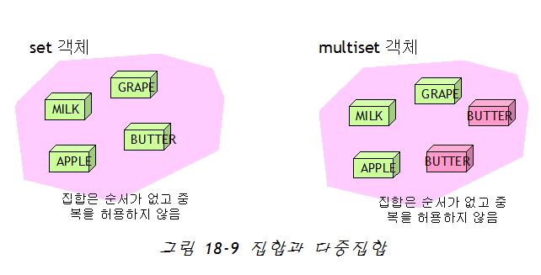
집합
수학적인 집합과 비슷
집합(set)은 동일한 키를 중복해서 가질 수 없다.
(예) A = { 1, 2, 3, 4, 5 }는 집합이지만 B = { 1, 1, 2, 2, 3 }은 집합이 아니다.

Slide 32
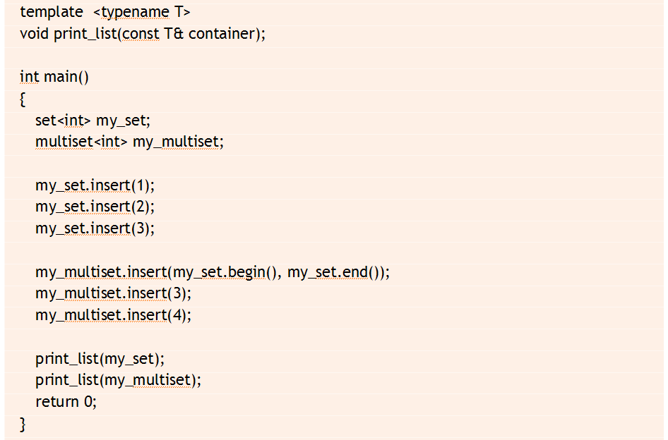
예제

Slide 33
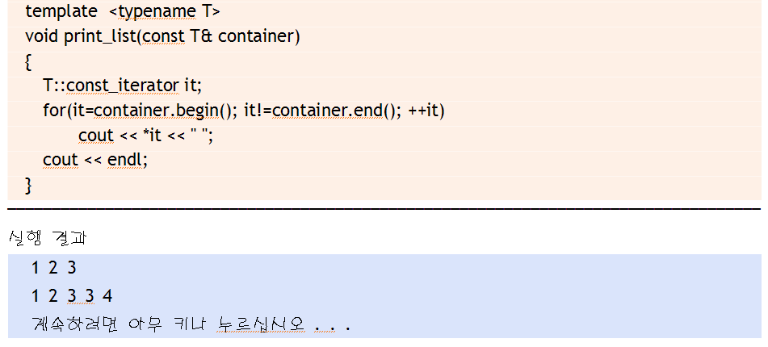
예제

Slide 34
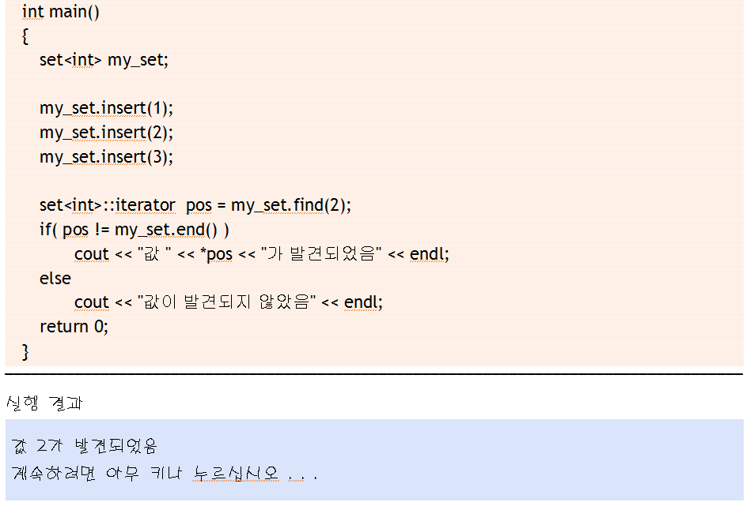
집합에서의 탐색

Slide 35
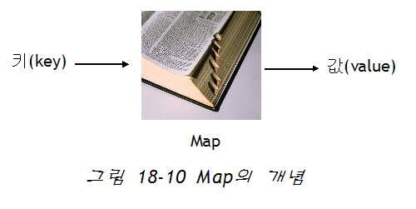
맵
Map은 사전과 같은 자료 구조
키(key)가 제시되면 Map은 값(value)을 반환한다

Slide 36
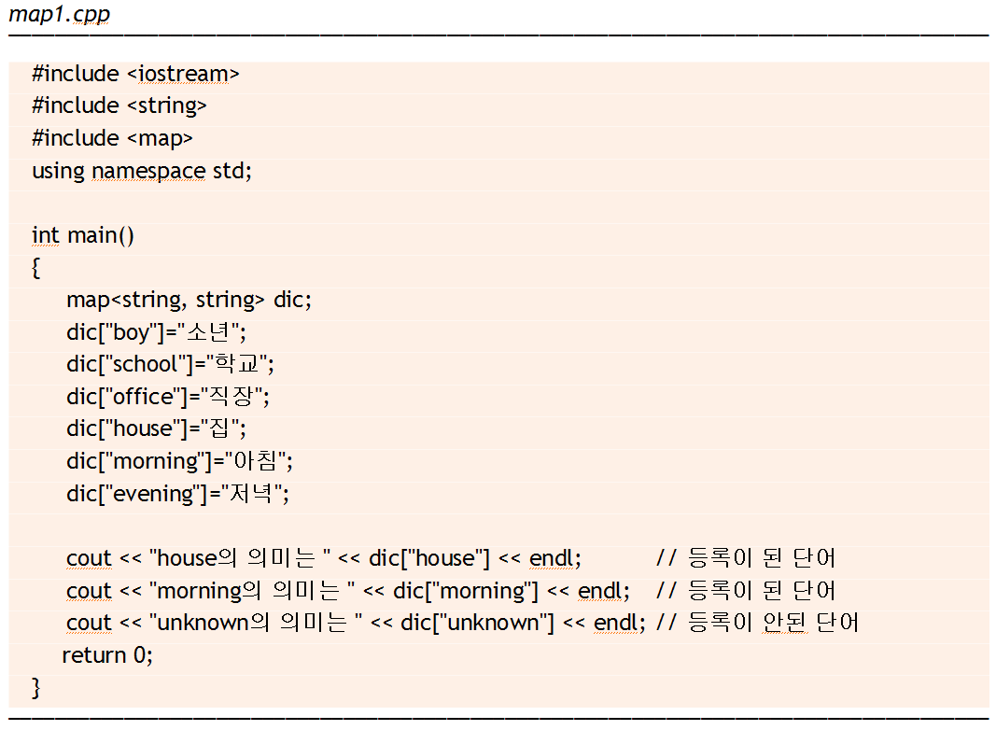
예제

Slide 37
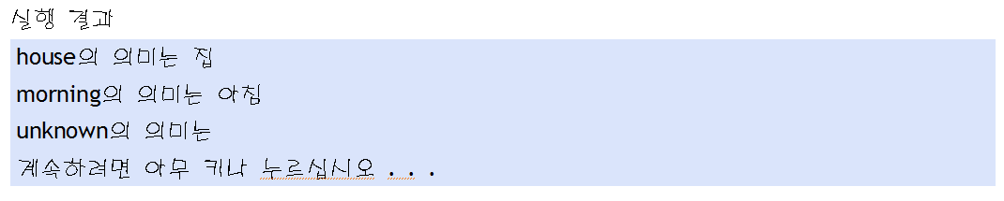
실행 결과

Slide 38
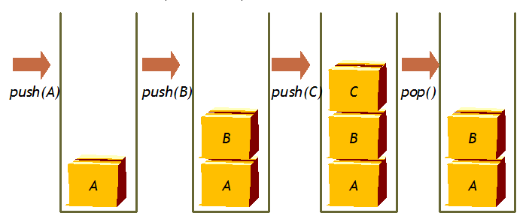
스택
스택은 늦게 들어온 데이터들이 먼저 나가는 자료 구조

Slide 39
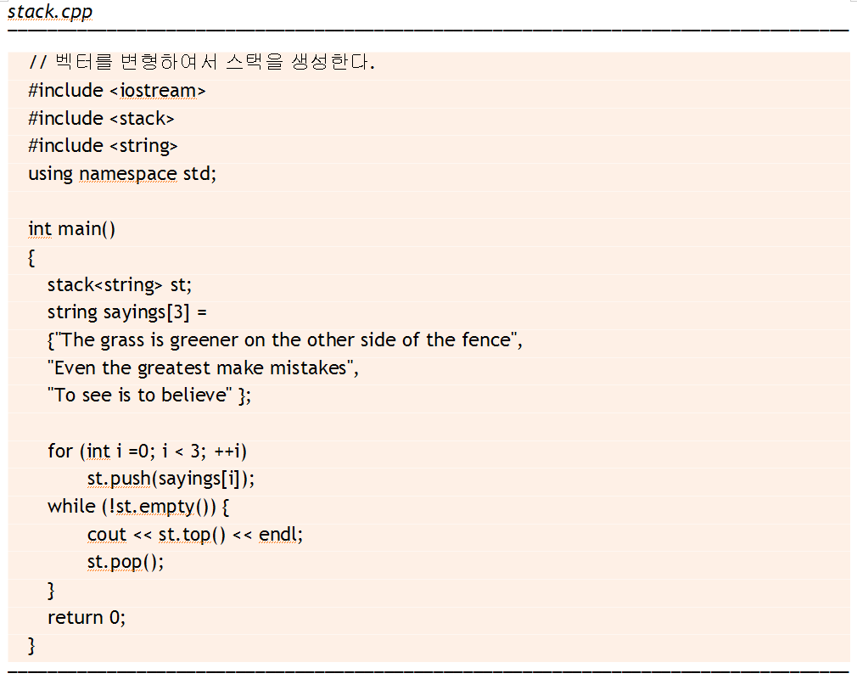
예제

Slide 40
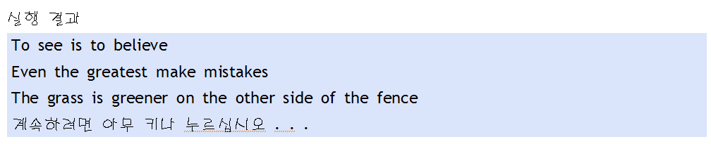
실행 결과

Slide 41
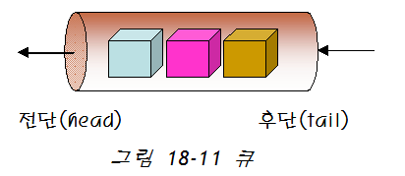
큐
큐(queue)는 먼저 들어온 데이터들이 먼저 나가는 자료 구조

Slide 42
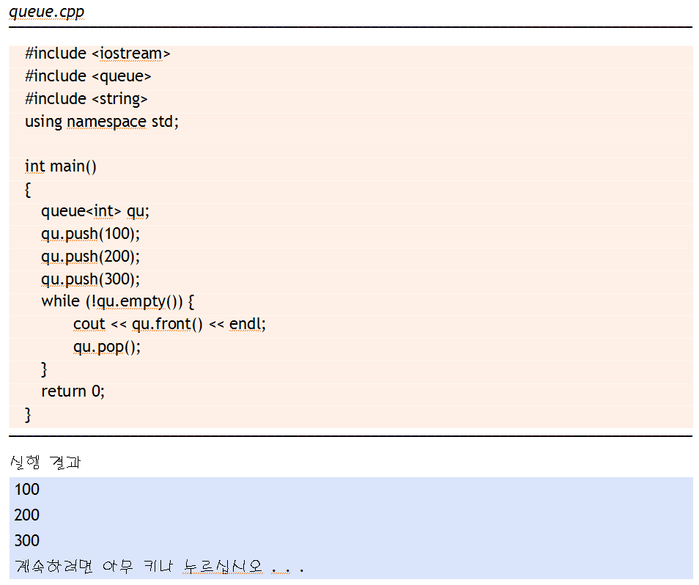
예제

Slide 43
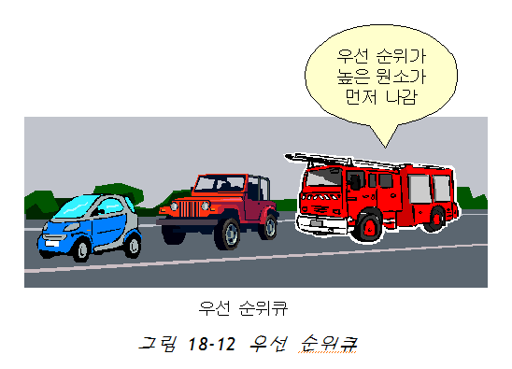
우선 순위 큐
우선 순위큐
  원소들은 들어온 순서와는 상관없이 우선 순위가 높은 원소가 먼저 나가게 된다.

Slide 44
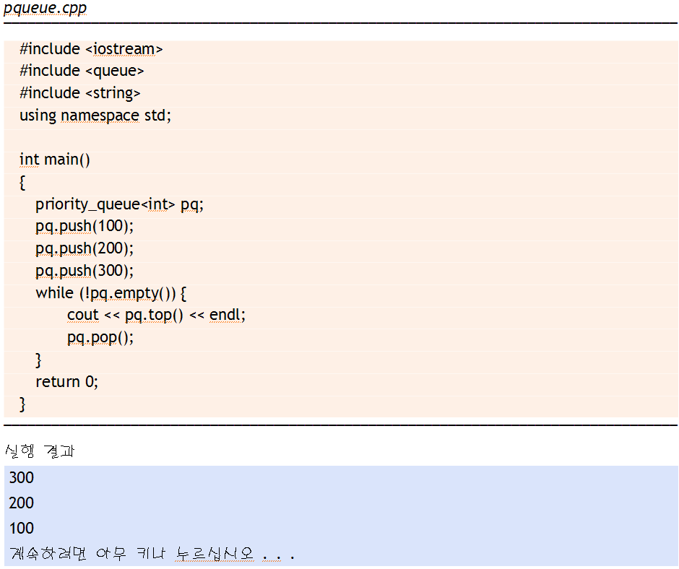
예제

Slide 45


Q & A

